Slide 1


《青春不应被浪费》
袁岳 著 PPT：@筱dan丹

Slide 2

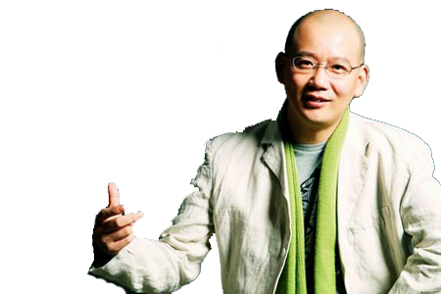
常在江湖漂，你得有把刀

Slide 3
常在江湖飘，你得有把刀
当一个年轻人能说清楚自己要什么，能回答自己的爱好是什么，能弄明白自己的追求是什么，以及准备用怎样的奋斗来把目标分清楚时，这样的人必定会比万千个迷茫、搞不清楚方向、麻木的人里脱颖而出。
微感悟：了解自己要什么是走向成功的第一步。

Slide 4
常在江湖飘，你得有把刀
重要的是你要显示出一些东西出来，要让人家能够告知你的存在和价值。我们生存在这个时代，第一要有点儿本事，第二有点儿高调。
微感悟：自己要有料，还要让人知道你有料。

Slide 5
常在江湖飘，你得有把刀
你是一个好人并没有多么了不起，你要是一个好玩的人儿就真是很了不起，而你是一个说话、做事都很好玩的人，那你将是一个伟大的领导。
微感悟：“好玩”是一种境界，一个人在把事情做得 “玩似的”前肯定做过不同寻常的努力。

Slide 6
社会就是这样，和虚伪没关系

Slide 7
社会就是这样，和虚伪没关系
人与人之间的交往在于平衡，而不是功利。交易并不可耻，只要是公平的交易，那就是光明正大的。
微感悟：人与人的交往本来就是一场交易，要以平常心看待，当然不能有功利之心。

Slide 8
社会就是这样，和虚伪没关系
问题在于如何管理陌生人，才能减少陌生人的不确定性让我们产生的畏惧，又施以恰当的选择，最终把陌生人巨大的社会资本释放在我们可以借助的领域中。
微感悟：熟人都是从陌生人发展而来的，不要害怕， 勇敢去与人交流；当然也要给人留下好的第一印象。

Slide 9
社会就是这样，和虚伪没关系
朴素的领导力包括三个部分：一是积极地做事情；二是积极地做自己热爱的事情；三是能与多少有点儿不喜欢的人一起自己喜欢的事情。
微感悟：要积极做好自己喜欢做的事。

Slide 10
提高情商，才是正经事儿

Slide 11
提高情商，才是正经事儿
不管从哪所学校毕业，你要证明自己比别的学生强，就要在社会的了解程度、在某个领域的热爱程度上比他们强，这是能够证明的。
微感悟：有职业爱好与专长者往往能在社会竞争中脱颖而出。也是因为他们足够了解这个社会，足够热爱他们的爱好吧。

Slide 12
提高情商，才是正经事儿
去实习、去尝试兼职、在社会上听讲座、做志愿者、搞学生活动、读杂书、尝试创业……通过这些活动去约略地判定自己的职业喜好，增加社会知识与社会适应，交往社会上的良师益友，扩大社会网络，形成自己初步的职业行为模式，然后反过来提高对校园知识价值的判断能力。
微感悟：学校只能教我们知识，要想真正了解自己，了解社会，还是得自己去实践，去“折腾”。

Slide 13
提高情商，才是正经事儿
当你有梦想的时候，总会找到同道，总能整合资源，这就是一种主动成长模式。
微感悟：与其说，当你有梦想时，全世界都会为你让路；倒不如说当你有梦想时，你的心里总会有一座灯塔指引你，你总会找到船和双桨往亮灯的彼岸划去。

Slide 14
世上无难事，只要肯折腾

Slide 15
世上无难事，只要肯折腾
正是因为有人折腾，世界才会有进步，社会上的危机才会有人去担当。而且在折腾的过程中，人们可能会发现自己的潜能与优势，找到成就感与自我认同，也能得到别人的赞许与辨别。
微感悟：选择值得自己“折腾”的事，做好准备，就去折腾，在折腾中活学受到挫折，但这何尝不是一种成长呢？

Slide 16
世上无难事，只要肯折腾
年轻人在大学里天然的权利就是增长阅历，去试一试，试过了之后发现自己不合适，才能心甘情愿。
微感悟：常听迷茫的人问不知道这个适不适合我，那个适不适合我，那就去试呗，不试怎么知道适合不合适呢？

Slide 17
世上无难事，只要肯折腾
社会版大学生会比其他学生率先适应社会上的情况与规则，从而占据时间点上的优势。因为他们较早拥有意识与社会参与经验，能避开更多的误解、埋怨和心里反差，从而更快地得到认可。更强地得到推崇。
微感悟：我们终究是要进入社会的，早点了解社会能帮助我们早点适应社会。我还是一名在校生，在努力读书的同时也不能忘了找时间出去接触社会，了解社会。

Slide 18
找到你钟爱一生的事业

Slide 19
找到你钟爱一生的事业
也许年轻一代所做的自我选择，不能带来父母或者社会所期待的，甚至自己所追求的所谓成功，但是自我选择成就的自我意志与主体感，本身就是一种真正的成功。这种能力与能量，使得一个个体能够发出真正属于自己的声音，这才是人生真正的目的。
微感悟：每个人都是独立的个体，最亲的父母都不能代替自己做决定，所以要多听听自己内心的声音，勇敢选择想要的生活。

Slide 20
找到你钟爱一生的事业
我们要坚持自己的理想，因为也许你不能实现你的理想，但你将拥有那些没有理想的人从来没想象过的机会与经验，你会有一个不会遗憾的人生。
微感悟：有理想就要坚持，哪怕最后不能实现，你的人生 也会因理想而散发出不一样的光芒。

Slide 21
谢谢聆听！ @筱dan丹

Slide 22
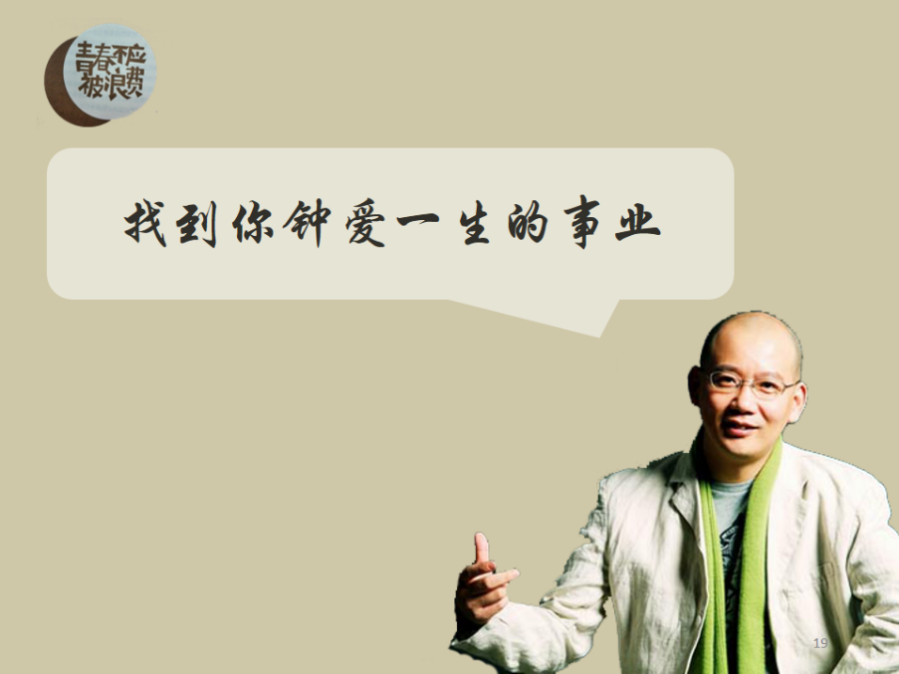

感谢@秋叶 大叔，@小巴_1990 的细心、反复指导！
修改前
修改后

Slide 23
你也想免费得到出版社赠书做PPT读书笔记？
1
2
3
4
购买99元
网易云课堂
PPT在线课程
购买后去微博私信@秋叶
要福利QQ群号
新浪微博晒作业被老师肯定奖励内部选书
出版社寄书到后约@时间卡片 晒读书PPT
友情提示：马上就去新浪微博
1、关注@时间卡片 ，可以看到其它学员读书PPT制作约定
2、关注@读书笔记PPT，可以看到其它学员已经提交的读书PPT
3、搜#和秋叶一起学PPT#标签，可以看到其它学员已经提交的作业PPT
4、国内主流出版社都已经和@秋叶 老师合作，有本事，不花钱好书随时让你选！

Slide 24


#和秋叶一起学PPT#
学员寒假读书笔记069号
你也想做？请马上@时间卡片 约定
我们免费指导你做出好读书笔记PPT！
搜
和 秋叶 一起学PPT
网易云课堂最受欢迎的付费职场课
网易云课堂
秋叶

